Slide 1
Hi
JavaScript
jQuery, YUI, DOJO, Ext JS, MooTools, AngularJS, Node.js, ExpressJS

Slide 2
What is
脚
冈本
Yes,I am
Condom

Slide 3
脚本是神马？
脚本语言是为了缩短传统的编写-编译-链接-运行过程而创建的计算机编程语言。
脚本语言等如JavaScript，VBscript介于HTML和C、C++、Java、C#等编程语言之间。
脚本语言是一种解释性的语言,例如Python、vbscript、JavaScript等等,它不象c\c++等可以编译成二进制代码,以可执行文件的形式存在，脚本语言不需要编译，可以直接用，由解释器来负责解释。

Slide 4




JavaScript
python
PHP
Ruby
排名第7
排名第5
排名第6
排名第8
常见的脚本语言

Slide 5
JavaScript
反正我是不信的
and
Java
长得这么像隔壁老王说没关系你信吗？

Slide 6
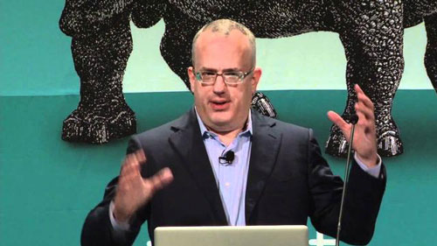
JavaScript产生的历史
1994年网景发布浏览器，轰动一时。
急需解决浏览器解决用户交互的问题，比如简单的登陆验证。
1995年Sun公司正式推出Java，网景决定与Sun公司结盟。
管理者给当时还是码农的Brendan Eich下了个命令——这种语言必须“看起来像Java”
导致的结局——JavaScript看起来跟Java好像，名字也差不多，然而内部设计却并没有什么卵联系

Slide 7
杂合的JavaScript
借鉴C语言的基本语法
借鉴Java的数据类型和内存管理
借鉴Scheme语言，将函数提升到“第一等公民” （first class）的地位
借鉴Self语言，使用基于原型（prototype）的继承机制
函数式编程（Brendan Eich）+面向对象编程（网景公司）

Slide 8
杂合的JavaScript
Brendan Eich（JavaScript之父、前Mozilla公司CEO）：
"与其说我爱JavaScript，不如说我恨它。它是C语言和Self语言一夜情的产物。十八世纪英国文学家约翰逊博士说得好：'它的优秀之处并非原创，它的原创之处并不优秀' 。 (the part that is good is not original, and the part that is original is not good.)

Slide 9
竞争对手——微软
在网景联合Sun公司开发JavaScript的时候，微软也模仿着自己开发了一种脚本语言——JScript
后来用Jscript（避免与网景的授权问题）命名发布了微软JavaScript的第一个版本
这样市场就有两种不同的JavaScript版本——网景的JavaScript与微软的Jscript
网景和Sun后面又联合ECMA（欧洲计算机制造商协会）对JavaScript进行了标准化，于是出现ECMAScript。
后面说的JavaScript基本上就是指ECMAScript

Slide 10
Chrome内部结构解析
HTML解析
图片解析
正则表达式
内核
CSS解析
JS解析
布局计算
DOM
URL解析
Unicode编码解码
……
浏览器
窗口管理
书签管理
网络栈
……

Slide 11




浏览器
Mozilla
Firefox
Gecko
JagerMonkey
Google
Chrome
Blink
V8
Apple
Safari
Webkit
SquirrelFish Extreme
Microsoft
IE9+
Trident
Chakra

Slide 12


浏览器
第一手机浏览器
Opera Software ASA
Opera（欧朋）
presto内核(后面换Blink)
Carakan
Win10浏览器
Spartan（斯巴达）
后改名Edge
Edge内核
Chakra

Slide 13
随着JavaScript在Web上大量应用，不单单是渲染引擎，
浏览器厂商的JS引擎也进入更新换代的时代。
Chrome的V8引擎内核不断更新升级
Firefox从SpiderMonkey到TraceMonkey到现在的JagerMonkey
Safari从Nitro到Squirrelfish到现在的Squirrelfish Extreme
Opera从Futhark到2010年更换成Carakan
IE从开始的Jscript，IE9开始用Chakra
扩展更多
速度更快
资源消耗更少
内核！！引擎！！更新换代没有尽头啊

Slide 14
DOM
Doument Object Model

Slide 15
什么是DOM
文档对象模型（Document Object Model，简称DOM），是W3C组织推荐的处理可扩展置标语言的标准编程接口。
DOM可以以一种独立于平台和语言的方式访问和修改一个文档的内容和结构。
DOM的工作模式为：先加载文档的静态内容，再动态刷新，动态刷新不影响文档的静态内容。
DOM的真正威力：对页面内容进行刷新却不需要再浏览器里刷新页面。

Slide 16

DOM的标准化
托微软和网景这对欢喜冤家的福，当年浏览器大战猝死的程序员大部分都是前端工程师。后来，可能是因为死的人太多了，在舆论的谴责下网景、微软和其他一些浏览器制造商们携手W3C制定新的标准——DOM。

Slide 17
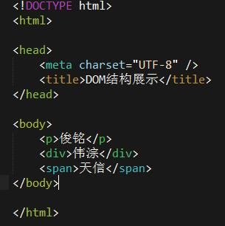
文档的DOM结构
Document
HTML
head
title
body
Text
p
Text
div
Text
span
Text

Slide 18
DOM的分级
第0级DOM：通常把浏览器大战时的试验性质的初级DOM称为第0级DOM，不过并没有任何标准被称为第0级DOM，它仅仅是DOM历史上一个参考点。
第1级DOM：由DOM Core和HTML-DOM两个模块组成，第1级DOM完美地解救了千万处于水深火热的前端工程师。
第2级DOM：对原有DOM进行拓展，通过对象接口增加了对鼠标和用户界面事件、范围、遍历和CSS的支持。
第3级DOM：通过引入统一方式载入和保存文档和文档验证方法对DOM进行进一步拓展，目前仍处于定稿阶段。

Slide 19
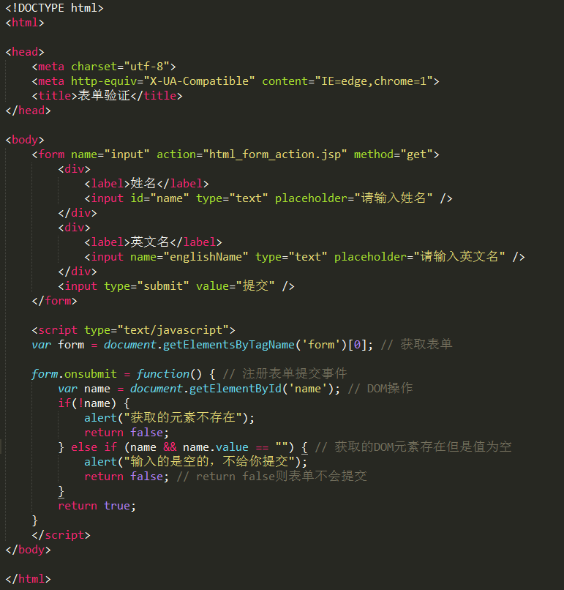
验证该怎么写？
如果我要检验的是非空英文名并且长度小于15怎么破？
凉拌——炒鸡蛋
正则表达式

Slide 20
正则表达式
正则表达式，又称正规表示法、常规表示法（英语：Regular Expression，在代码中常简写为regex、regexp或RE），计算机科学的一个概念。正则表达式使用单个字符串来描述、匹配一系列符合某个句法规则的字符串。在很多文本编辑器里，正则表达式通常被用来检索、替换那些符合某个模式的文本。

Slide 21

谢谢
观看
主讲人：张诗婷

